Slide 1
Задачи-головоломки
Демидкина Ольга Михайловна

Slide 2
Цель нашего исследования
Научиться находить способы решения нестандартных задач.

Slide 3
Не так уж и трудно задачи решать:
Проблема даёт вдохновенье
Искусство же в том,
Чтоб суметь отыскать
Задачу ,когда есть решенье
П.Хэйн

Slide 4
Темы исследования :
1. Язык алгебры.
2. В помощь арифметике .
3.Диофантовы уравнения. Уравнения второй степени.

Slide 5
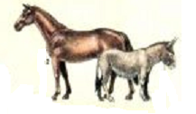
Задача: Лошадь и мул
Лошадь и мул шли бок о бок с тяжёлой ношей на спине . Лошадь жаловалась на свою непомерно тяжёлую ношу. «Чего ты жалуешься?- отвечал ей мул .- Ведь если я возьму у тебя один мешок ,ноша моя станет вдвое тяжелее твоей . А вот если бы ты сняла с моей спины один мешок , твоя поклажа стала бы одинакова с моей».
Решение:
Если я возьму у тебя один мешок--х-1
Ноша моя ---у+1
Станет вдвое тяжелее твоей ---у+1=2(х-1)
А вот если бы ты сняла с моей спины ---у-1
Один мешок,
Твоя поклажа ---х+1
Стала бы одинакова с моей. ---у-1=х+1
Мы привели задачу к системе уравнений с двумя неизвестными:
у+1=2(х-1) или 2х-у=3
у-1=х+1 у-х=2
Решив её ,находим: х=5 ,у=7 Лошадь несла 5 мешков и 7 мешков – мул.

Slide 6
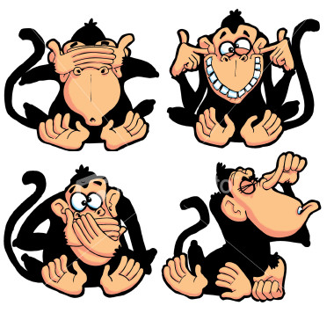
Задача : Стая обезьян
На две партии разбившись ,
Забавлялись обезьяны.
Часть восьмая их в квадрате
В роще весело резвилась;
Криком радостным двенадцать
Воздух свежий оглашали…
Вместе сколько , ты мне скажешь ,
Обезьян там было в роще?
Решение : Если общая численность стаи « х » , то
( х /8)+12=x , х=48 и х=16

Slide 7
Итог:
«Если вы хотите научиться плавать ,то смело входите в воду,
а если хотите научиться решать задачи- решайте их.»
Д.Пойа.

